Slide 1
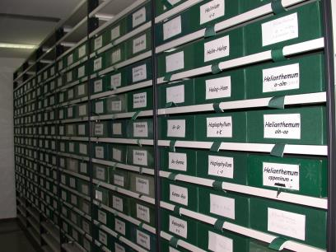
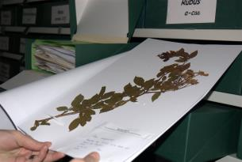
Herbari de la Universitat de Barcelona
CRAI Centre de Documentació de Biodiversitat Vegetal

Slide 2
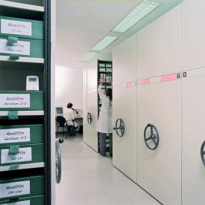
El Centre de Documentació de Biodiversitat Vegetal disposa de:
Herbari
Cartografia temàtica
Biblioteca especialitzada
Notes:
Prepare las diapositivas para el apéndice por si se necesitan más detalles o diapositivas complementarias. Además, el apéndice resulta útil si la presentación se distribuye más adelante.

Slide 3
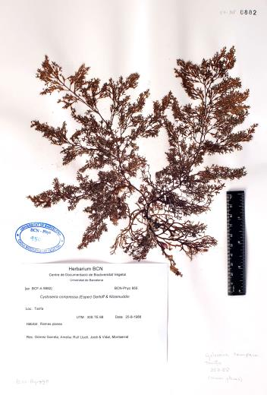
Herbari: col·lecció de plantes preservades de manera perdurable
Espècimen assecat o premsat
Etiqueta: nom, localitat, data, recol·lector, ...

Slide 4
5 grans col·leccions
Cormòfits: 300.000 mostres
Briòfits: 64.000 mostres
≈ 450.000 mostres
Líquens: 41.500 mostres
Fongs: 20.000 mostres
Algues: 9.000 mostres
Notes:
¿Sobre qué es el proyecto ?
Defina el objetivo del proyecto
¿Es similar a otros proyectos anteriores o es nuevo?
Defina el ámbito del proyecto
¿Es un proyecto independiente o está relacionado con otros proyectos?
* Tenga en cuenta que no se necesita esta diapositiva para las reuniones semanales

Slide 5
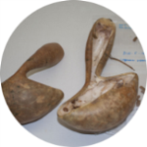
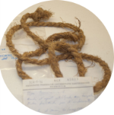
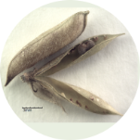
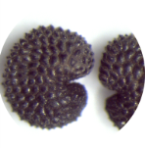
I també:
Col·lecció d'etnobotànica: 360 mostres
Fruit de carabassa (Lagenaria siceraria)
Corda d'espart (Stipa tenacissima)
Col·lecció de fruits i llavors: 2500 mostres
Fruit de ruac (Ononis tridentata L.)
Llavors d'arenària (Arenaria modesta)

Slide 6
Procedents de gairebé tot el món
Països dels quals hi ha alguna mostra a l'herbari BCN
Notes:
* Si alguno de estos problema causaron una demora en el programa o se deben analizar en profundidad, coloque los detalles en la siguiente diapositiva.

Slide 7
I amb més de 200 anys d'història
Nombre de mostres d'herbari per dècades

Slide 8
Què fem? Àmbits de recerca
Biodiversitat Vegetal
Agroecologia
Etnobotànica
Biosistemàtica
Ecologia de comunitats
Bioinformàtica
Palinologia

Slide 9
Què fem? Suport a la docència
Docència
Herbari docent
Seminaris
Treballs de Fi
de Grau
Pràctiques
Beques de col·laboració
Notes:
¿Cuáles son las dependencias que afectan a la escala de tiempo, costo y resultado de este proyecto?

Slide 10
Què oferim?
Visites presencials i consultes en línia
Préstecs
Obtenció d'imatges de les mostres
Identificació i recol·lecció de mostres
Organització de cursos i reunions científiques

Slide 11
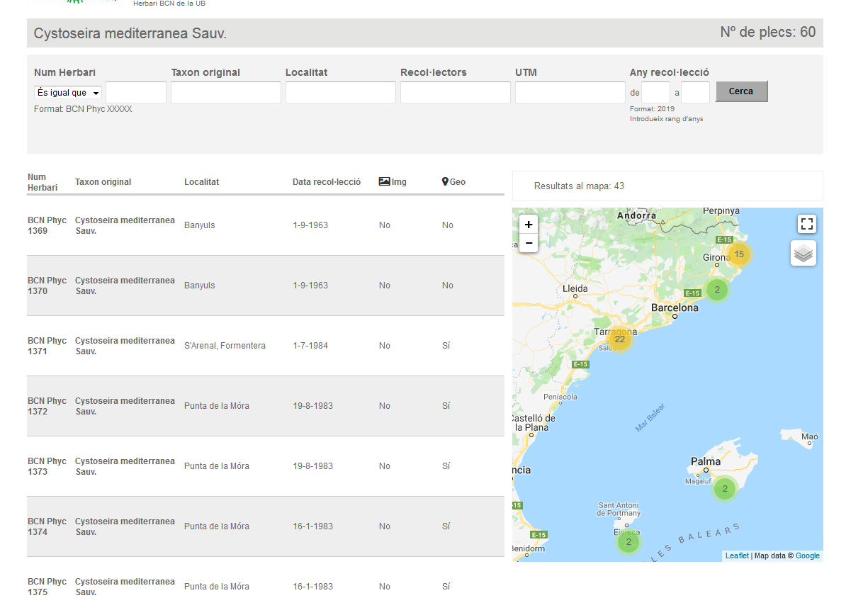
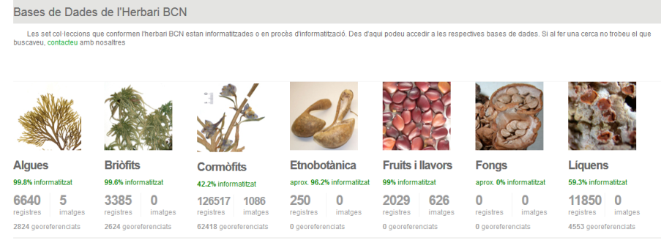
Consultes en línia: bases de dades
Cerca per tàxon, localitat, any, recol·lector,....
Una base de dades per a cada col·lecció
Llistat dels plecs i localització en un mapa

Slide 12
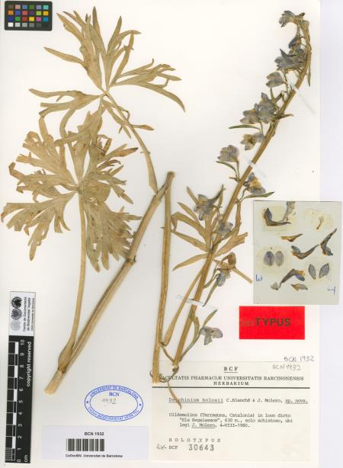
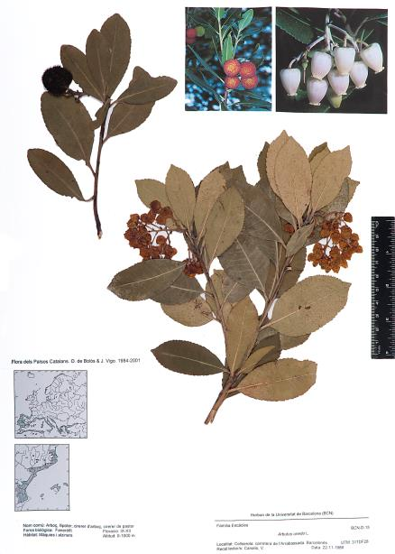
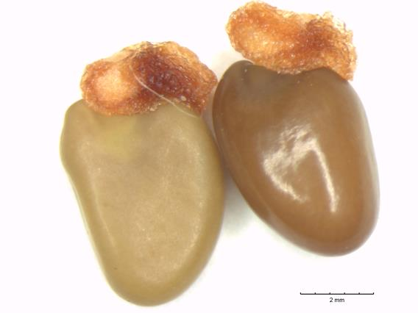
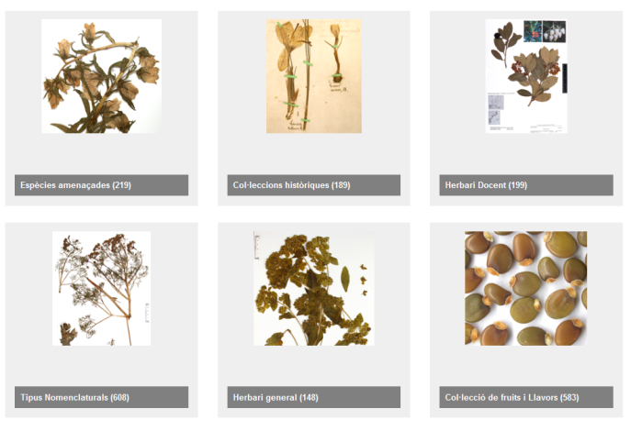
Consultes en línia: Herbari Virtual
Atles de fruits i llavors
Col·lecció d'imatges de les mostres agrupades per col·leccions
Herbari docent
Tipus nomenclaturals

Slide 13
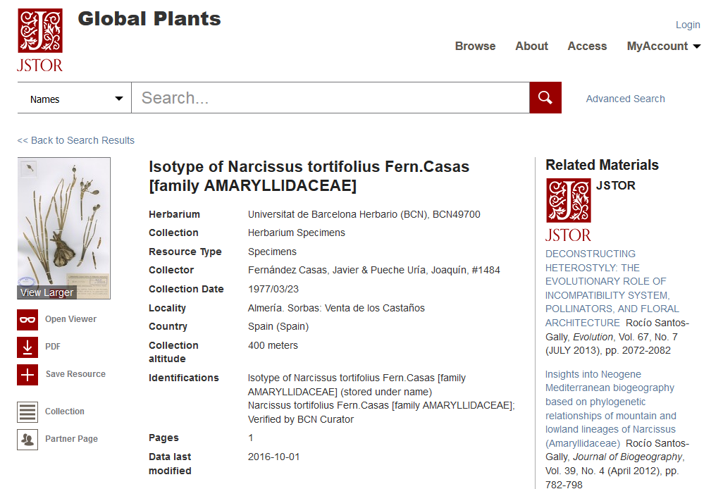
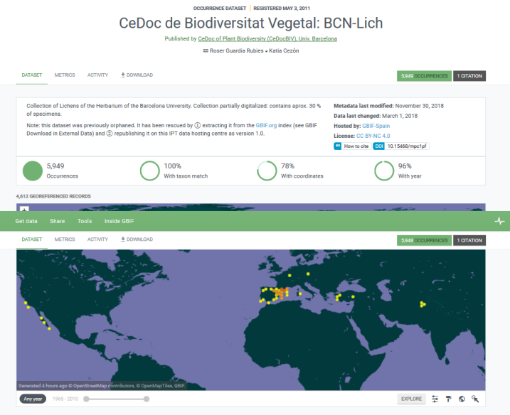
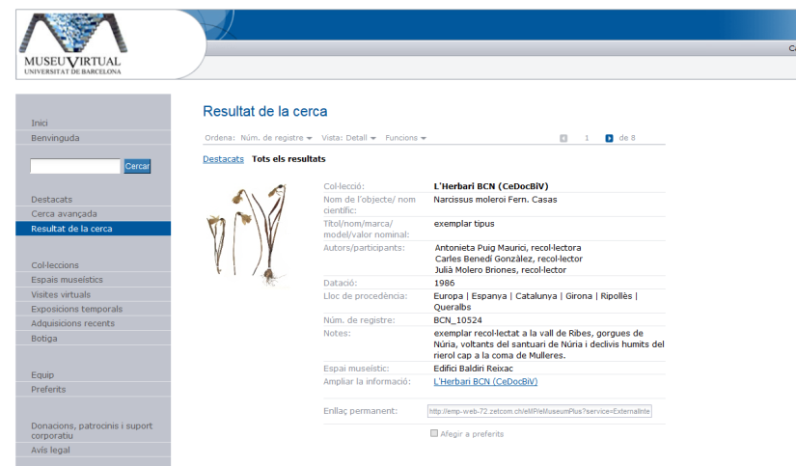
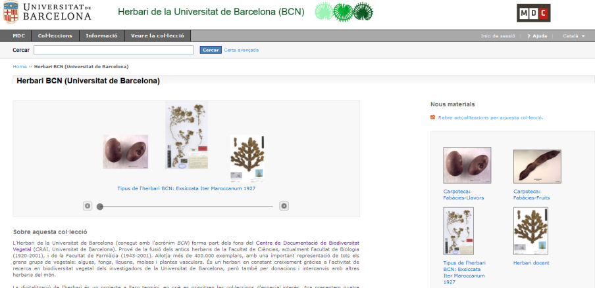
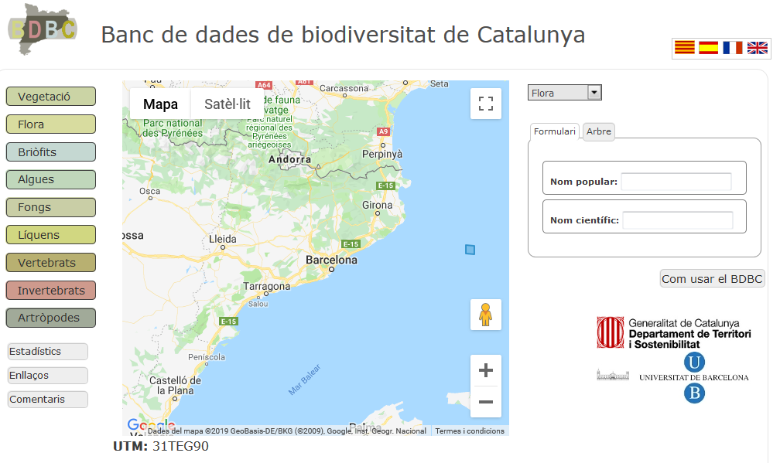
Participem en portals institucionals locals i internacionals
Banc de dades de Biodiversitat de Catalunya)
Memòria digital de Catalunya (MDC)
Museu Virtual de la Universitat de Barcelona
Global Plants Initiative (JSTOR)
Global Biodiversity Information Facility (GBIF)

Slide 14
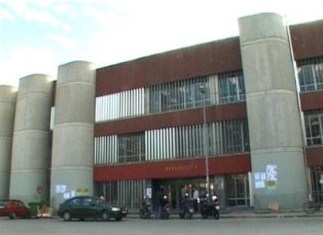
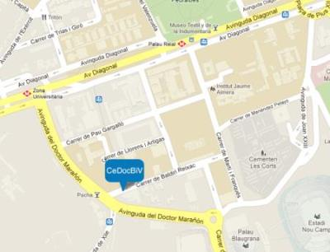
Visiteu-nos a:
Centre de Documentació de Biodiversitat Vegetal (CeDocBiV)
C/ Baldiri Reixac, 2
Barcelona

